Slide 1
الوحدة 56
الروبوتات الصناعية
A103000399237

Slide 2
الروبوتات الصناعية
في عصر الصناعة 4.0، حيث الهدف هو ربط غالبية التقنيات الصناعية رقميًّا، أصبحت الروبوتات الصناعية ذات أهمية متزايدة، ولذلك، باتت تُستخدم في العديد من الصناعات لأتمتة العمليات التي كان يقوم بها البشر سابقًا.
ولفهم هذا التقدم التكنولوجي، ستتعرف الأنواع المختلفة من الروبوتات الصناعية وتطبيقاتها المُتعددة.
وبعد أن تتعلم كيفية العمل بأمان مع الروبوتات الصناعية، ستنجز مهمة برمجة تُمكِّنك من تنفيذ برنامج روبوت لإنجاز مهمة مُحددة.
A103000399237

Slide 3
نتاجات التعلم
أ بحث متطلبات الصحة والسلامة والصيانة المرتبطة بالروبوتات الصناعية
ب بحث عملية تصميم وتشغيل الروبوتات الصناعية لتطبيقات مختلفة
ج بحث تشغيل أجهزة استشعار الروبوت الصناعية وأطراف الروبوت العاملة وتصميمها.
د إعداد برنامج لروبوت صناعي بهدف حل مسألة هندسية
A103000399237

Slide 4
نتاج التعلم أ
بحث متطلبات الصحة والسلامة والصيانة المرتبطة بالروبوتات الصناعية
متطلبات الصحة والسلامة
الصيانة
A103000399237

Slide 5


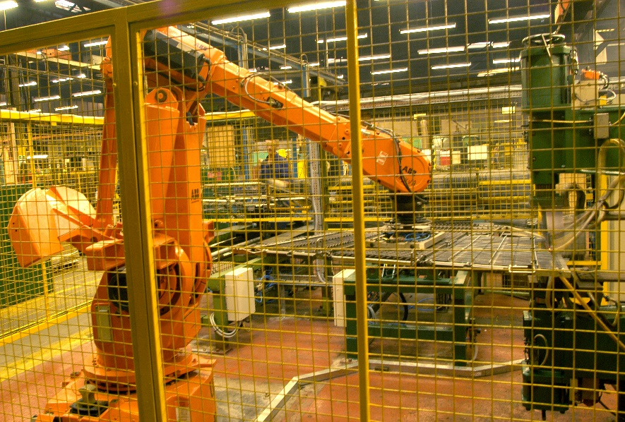
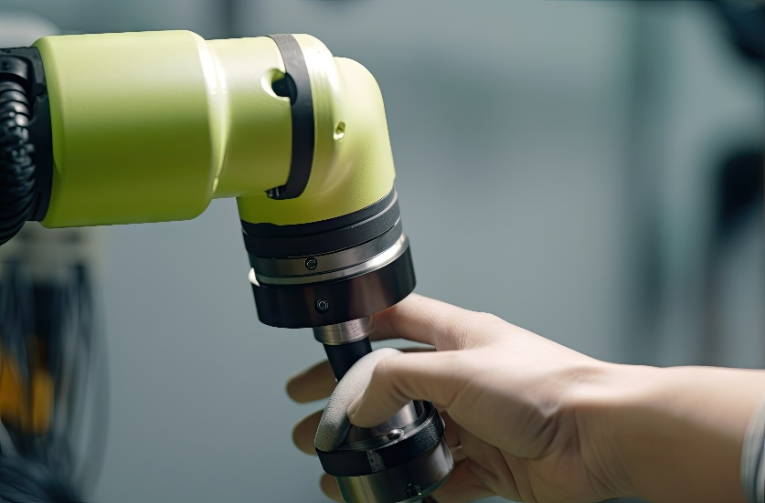
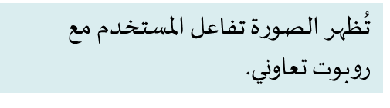

متطلبات الصحة والسلامة (1)
يمكن تقسيم الروبوتات الصناعية إلى فئتين رئيستين
A103000399237

Slide 6
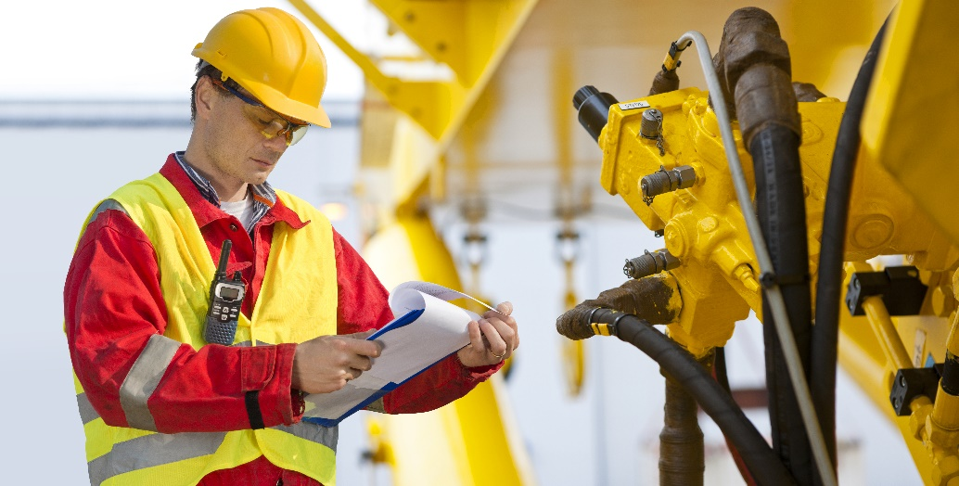
متطلبات الصحة والسلامة (2)
اللوائح وممارسات العمل ذات الصلة
تُشكِّل الروبوتات خطرًا مُحتملًا على الأفراد العاملين بالقرب منها،
لذا تُطبَّق جميع إجراءات السلامة القياسية في بيئة العمل،
ويجب التزام معايير السلامة الدولية ذات الصلة.
A103000399237

Slide 7
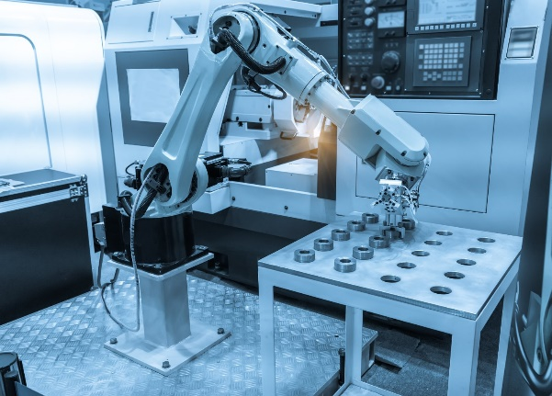
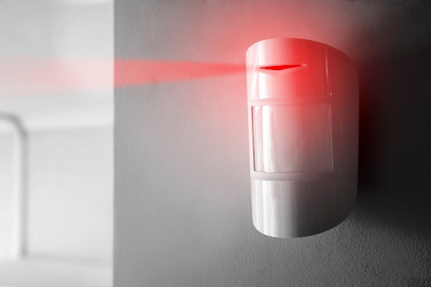
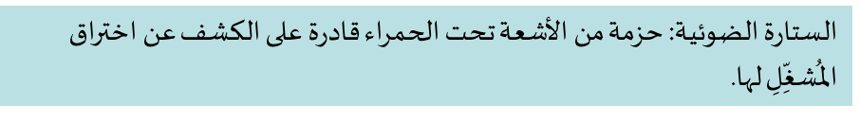
متطلبات الصحة والسلامة (3)
أنظمة السلامة
هناك العديد من أنظمة السلامة المُصممة خصيصًا للعمل مع خلايا التصنيع الروبوتية.
ومن الأمثلة على ذلك:
A103000399237

Slide 8
الصيانة (1)
تتطلب جميع المعدات الميكانيكية والكهربائية الصيانة لضمان بقائها في حالة عمل جيدة.
تندرج الصيانة عمومًا ضمن إحدى هاتين الفئتين:
الصيانة الوقائية (المخطط لها) | الصيانة التفاعلية
تتطلب عمليات فحص مُنتظمة للمعدات. استبدال بعض العناصر لمنع حدوث عطل. | إصلاح المشكلات عند حدوث خطأ ما.
A103000399237

Slide 9
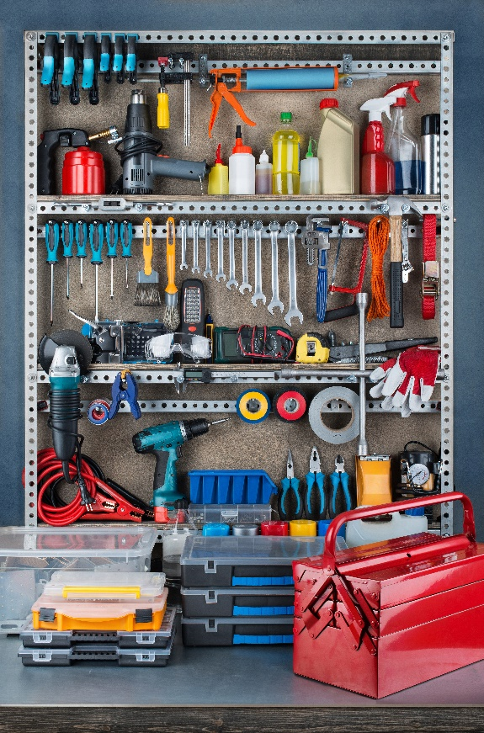
الصيانة (2)
الروبوتات الصناعية هي آلات كهروميكانيكية. ولهذا السبب، من الضروري أن يحمل فريق الصيانة طقم أدوات كامل مُناسب لأداء كل من الأعمال الكهربائية والميكانيكية.
يجب أن تتوافر لدى فرق الصيانة قطع غيار، ما يسمح لهم باستبدال أي قطع لا يُمكن إصلاحها.
ما عواقب إخراج روبوت صناعي من الخدمة؟
A103000399237

Slide 10
نتاج التعلم ب
بحث عملية تصميم وتشغيل الروبوتات الصناعية لتطبيقات مختلفة
مبادئ التشغيل وتطبيقاتها
مبادئ التصميم
أنظمة التحكم
A103000399237

Slide 11
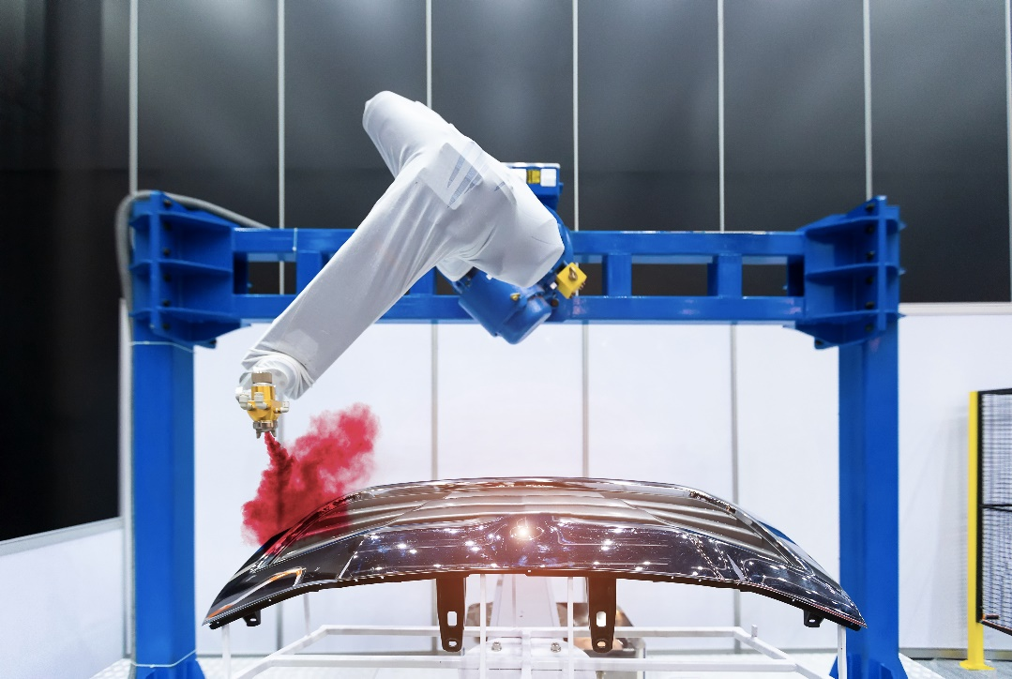
المبادئ والأنواع (1)
تأتي الروبوتات الصناعية بأشكال وأحجام مُتعددة.
بصفة عامة، تحتوي جميعها على المكونات الموضحة:
A103000399237

Slide 12
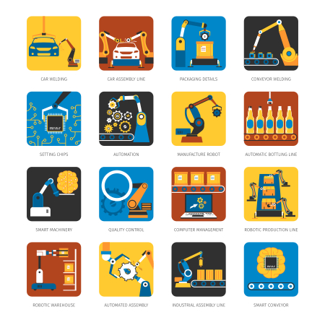
المبادئ والأنواع (2)
تُستخدم الروبوتات الصناعية في العديد من التطبيقات.
يُمكن استخدامها عندما تكون العملية شاقة جدًا أو خطيرة أو مُتكررة أو دقيقة جدًا أو كبيرة جدًا أو صغيرة جدًا، وبالتالي لا يستطيع المُشغلون البشريون تنفيذها بكفاءة.
A103000399237

Slide 13
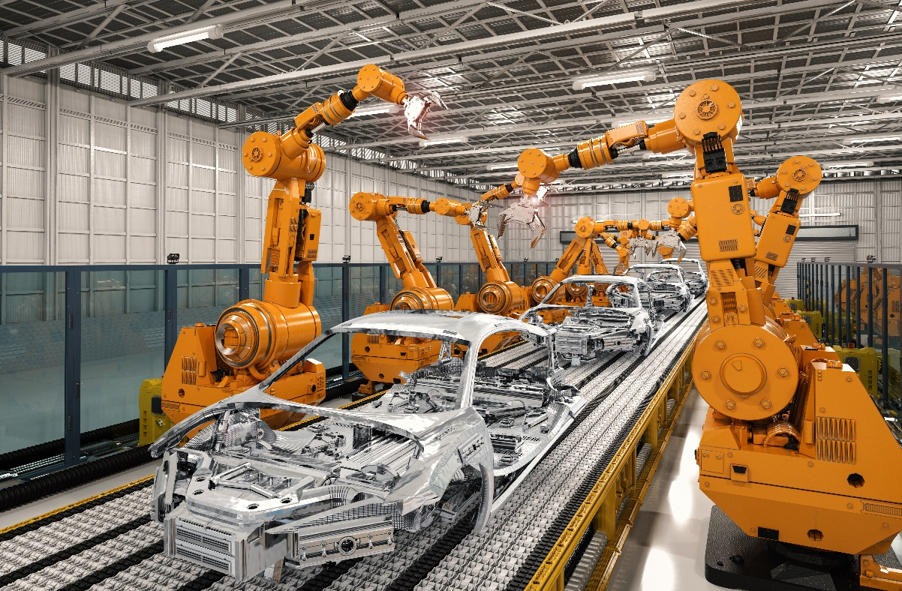
المبادئ والأنواع (3)
على سبيل المثال، يحتوي خط إنتاج السيارات على روبوتات تُحرّك المواد وتُجري عمليات اللحام واللصق والتثبيت بالمسامير والطلاء والعديد من الوظائف الأخرى.
A103000399237

Slide 14
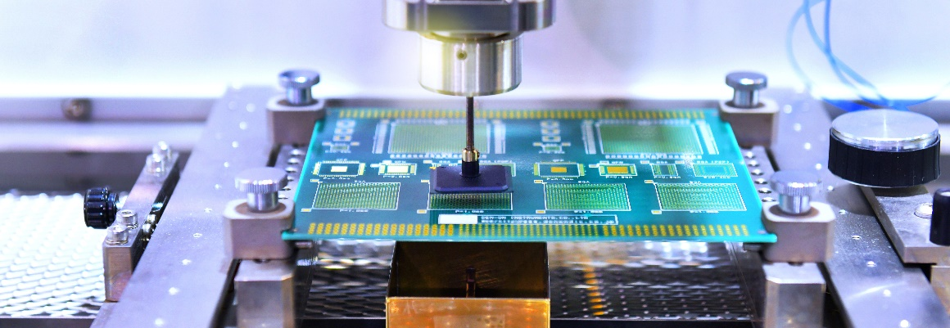
المبادئ والأنواع (4)
إضافة إلى الصناعات الثقيلة، تُستخدم الروبوتات في التطبيقات صغيرة النطاق حيث تكون الدقة والتكرار أمرين بالغي الأهمية، مثل تصنيع الإلكترونيات.
A103000399237

Slide 15
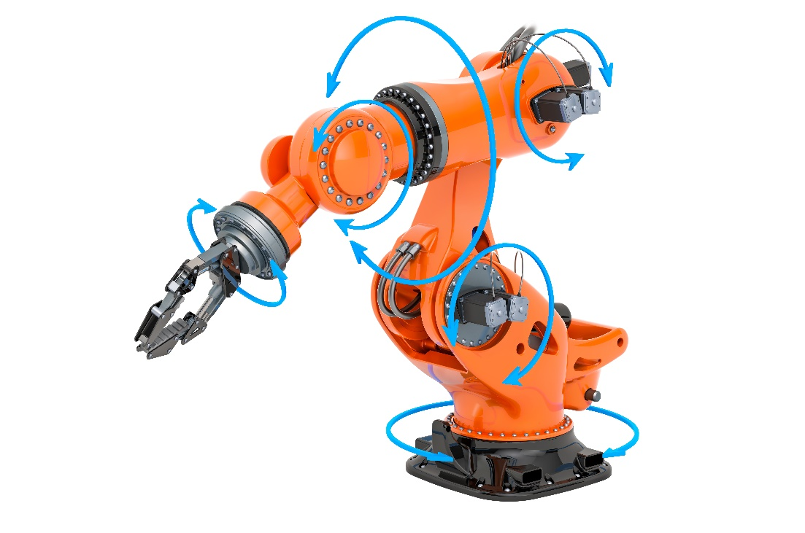
مبادئ التصميم (1)
ثمة أنواع عديدة من الروبوتات الصناعية، وقد طُور كل نوع منها ليناسب تطبيقات مُختلفة.
النوع الأكثر شيوعًا هو ما نُسميه ذراع الروبوت. يُعرف هذا باسم الروبوت «المفصلي» أو «متعدد المفاصل».
A103000399237

Slide 16
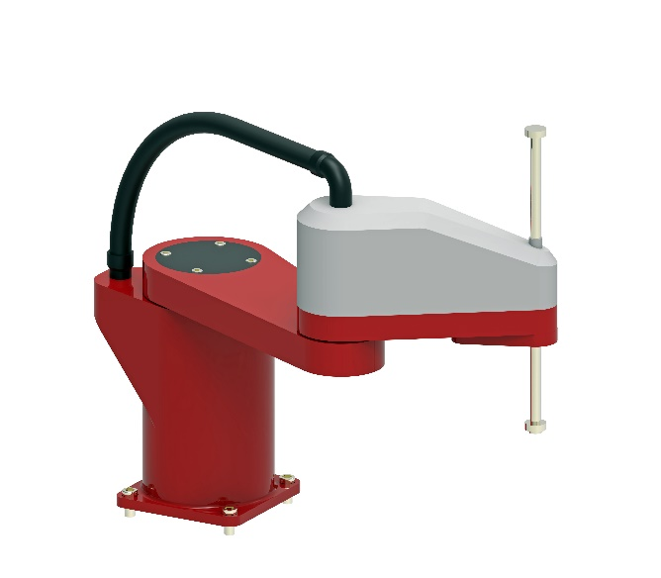
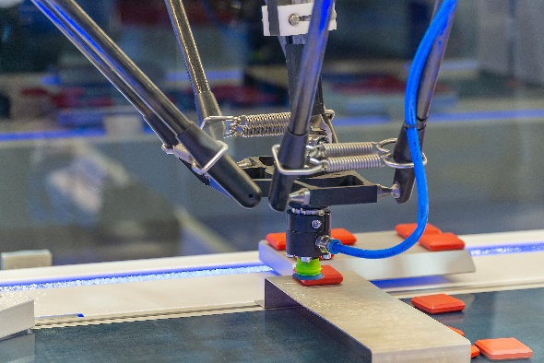
مبادئ التصميم (2)
يحتوي روبوت SCARA على مفاصل أقل، ولكنه يستطيع أداء مهام دقيقة بسرعة عالية.
يتكون روبوت Delta من مجموعة من الأذرع التي تُستخدم لالتقاط عنصر من سطح ما ووضعه بدقة على سطح آخر.
A103000399237

Slide 17
مبادئ التصميم (3)
  أنظمة الدفع
  لكي يعمل الروبوت، تُرسل إشارة كهربائية من وحدة التحكم إلى الروبوت نفسه.
  ثم تُحول هذه الإشارة الكهربائية إلى حركة بواسطة نظام الدفع. يمكن أن تكون هذه الحركة :
كهربائية/ميكانيكية | هوائية | هيدروليكية
تحتوي المحركات الكهربائية على وصلات ميكانيكية لتحريك مفاصل الروبوت. | يُستخدم الهواء المضغوط لتحريك الروبوت. | يُستخدم السائل الهيدروليكي لتحريك الروبوت.
A103000399237

Slide 18
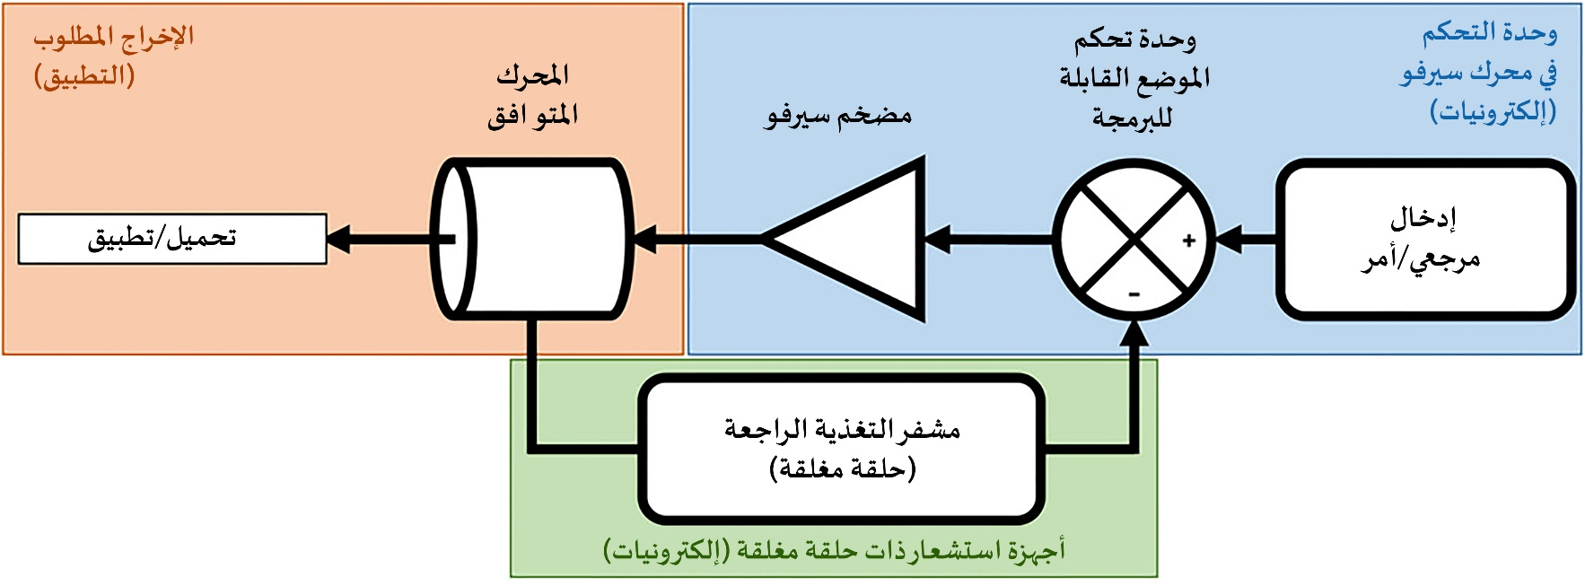
أنظمة التحكم (2)
  تستخدم جميع الروبوتات التحكم ذو الحلقة المغلقة لمعرفة مكان مفاصلها في الفضاء والسرعة التي تتحرك بها.
  يتكون هذا النوع من التحكم من إشارة تحكم تُرسل بواسطة وحدة التحكم وإشارة تغذية راجعة تُرسل بواسطة أجهزة الاستشعار على الروبوت.
  يُمكن لوحدة التحكم عندئذٍ مُقارنة إشارة التغذية الراجعة بإشارة التحكم المطلوبة، وتصحيح أي أخطاء.
A103000399237

Slide 19
نتاج التعلم ج
بحث تشغيل أجهزة استشعار الروبوتات الصناعية وأطراف الروبوت العاملة
أجهزة الاستشعار
أطراف الروبوت العاملة
A103000399237

Slide 20
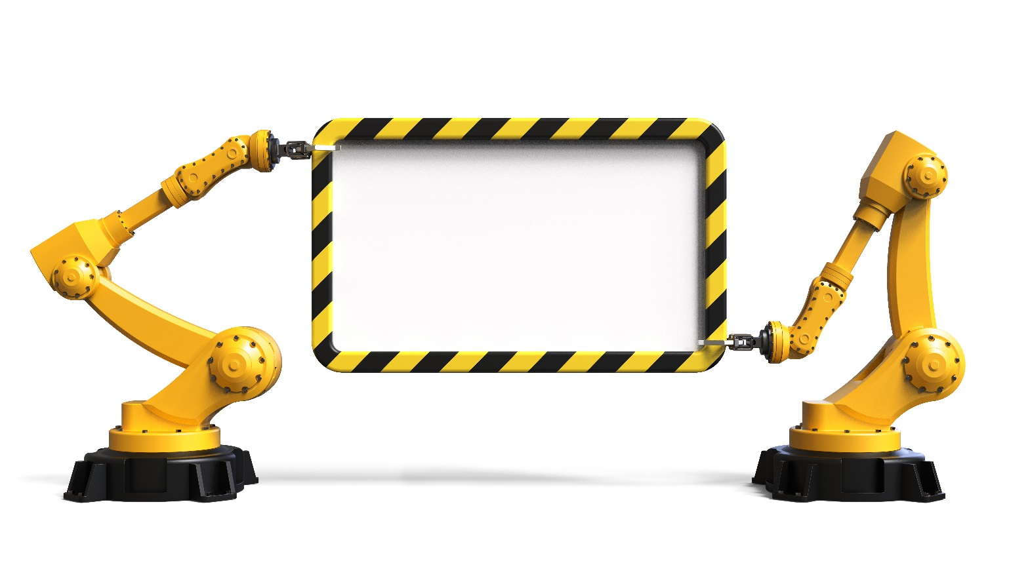
أجهزة الاستشعار (1)
تُثبّت أجهزة الاستشعار على الروبوتات لتحديد مختلف خصائص العالم الخارجي. تحتاج الروبوتات إلى هذه الأجهزة لضمان محاذاتها بشكل صحيح، وأنها تُؤدي المهمة بشكل صحيح. يُمكن أن تشمل هذه الخصائص:
الضوء، والصوت، والموضع، والتلامس، ودرجة الحرارة، والميل، والقوة، والضغط
A103000399237

Slide 21
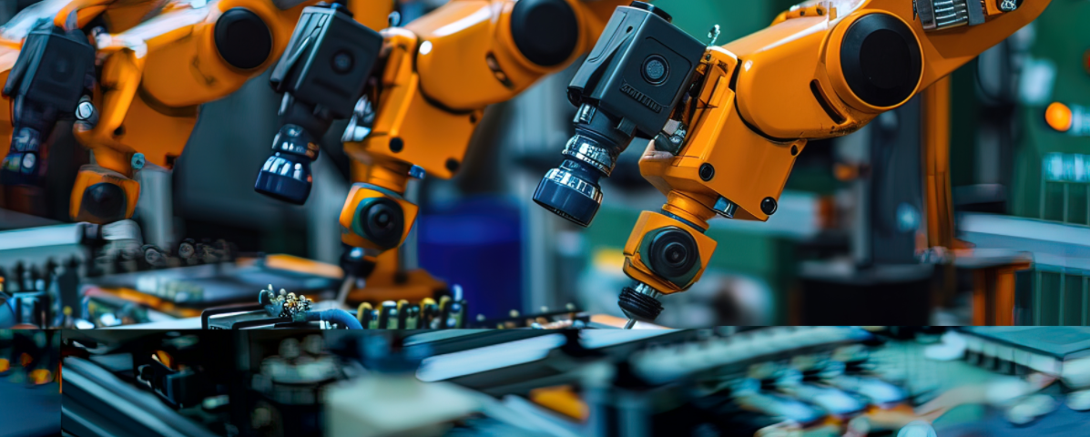
أجهزة الاستشعار (2)
إذا كانت أجهزة الاستشعار الفردية لا تعطي معلومات كافية للروبوت - أو إذا كانت هناك حاجة إلى عدد كبير جدًا من المعلومات - فيُمكن تجهيز الروبوتات بكاميرات مرتبطة ببرمجيات مُعالجة الصور. وهو ما يُعرف باسم أنظمة الرؤية.
A103000399237

Slide 22
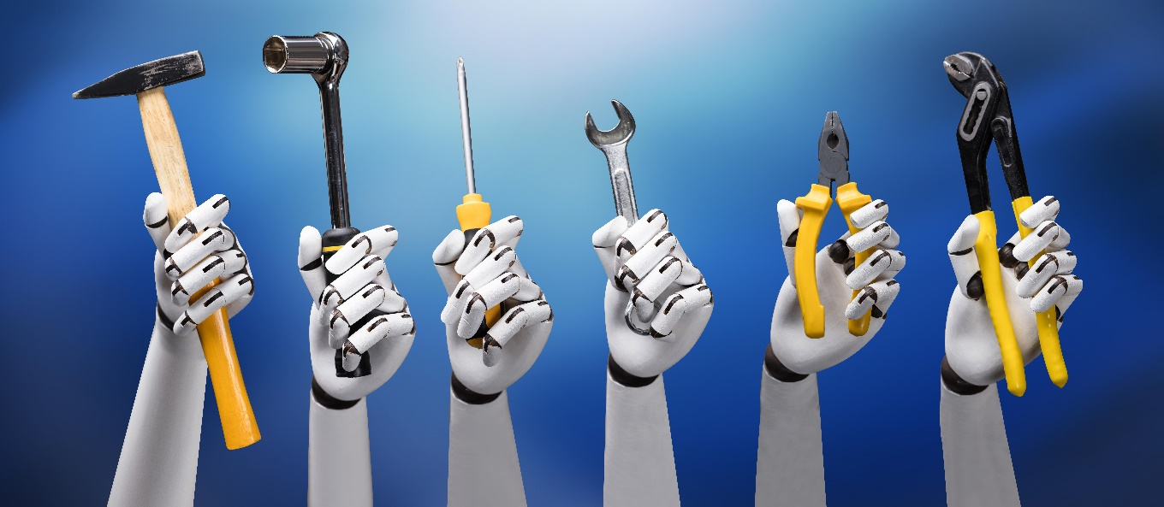
أطراف الروبوت العاملة (1)
يُطلق على جزء الروبوت الذي يتلامس مع العمل الذي يقوم به اسم أدوات نهاية الذراع (EOAT) والمعروفة أيضًا باسم أطراف الروبوت العاملة.
يُشبه هذا الأداة التي سيستخدمها مُشغل يدوي للقيام بالمهمة نفسها، ولكنها مُكيّفة لاستخدام الروبوت.
A103000399237

Slide 23
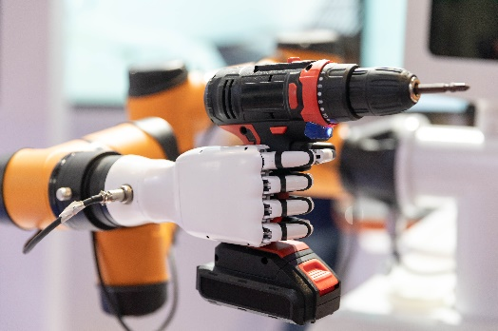
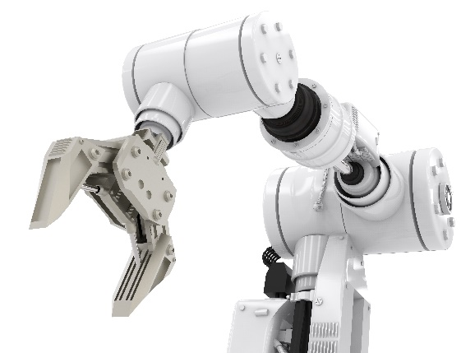
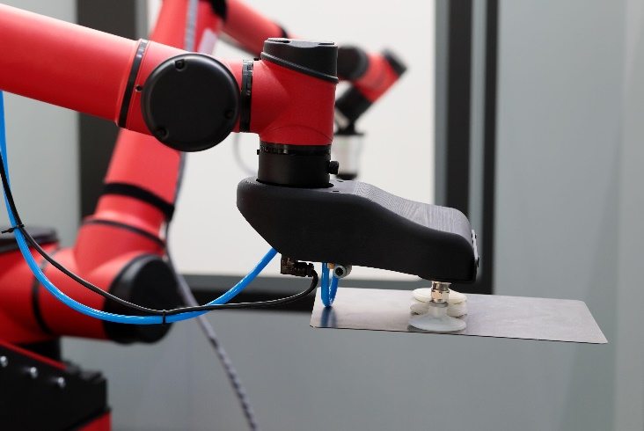
أطراف الروبوت العاملة(2)
أطراف الروبوت العاملة الأكثر شيوعًا هي القابض. يُمكن للقابض أن يأخذ شكل زوج من الكماشات (أصابع)،
وتُستخدم القوابض الأخرى أيضًا مثل القوابض مُتعددة الأصابع وقوابض الشفط عندما يكون العنصر المراد التقاطه مُعقدًا أو هشًا.
A103000399237

Slide 24
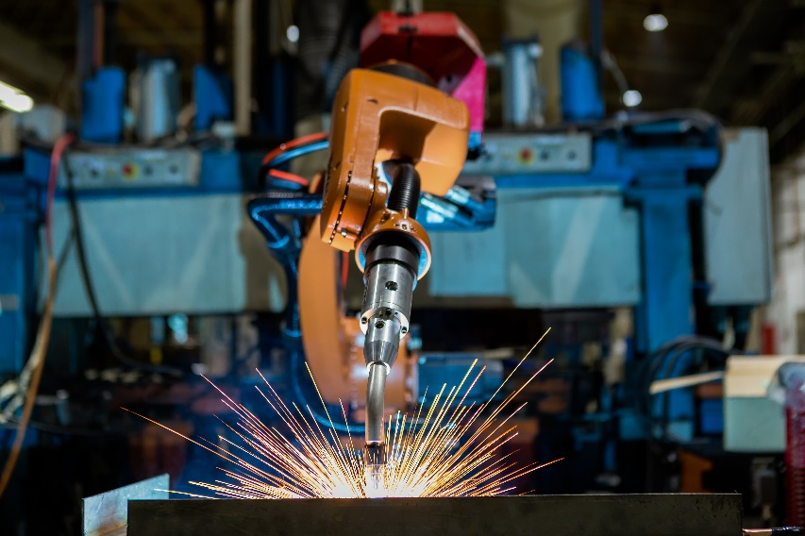
أطراف الروبوت العاملة (3)
إذا لم تقتصر مهمة الروبوت على مجرد التقاط شيء ما، فسيلزم تزويد الروبوت بأطراف عاملة أكثر تخصصًا. وتشمل الآتي:
مسدسات اللحام
أدوات التثبيت بالمسامير
بخّاخات الطلاء
مكواة اللحام
مُوزعات الغراء
مفكات البراغي
إذا كانت المهمة المراد تنفيذها تتكون من عمليات مُتعددة، فيُمكن استخدام مُغيّر الأدوات، ما يسمح للروبوت بتغيير الطرف العامل تلقائيًا ليناسب العملية.
A103000399237

Slide 25
نتاج التعلم د
إعداد برنامج لروبوت صناعي بهدف حل مسألة هندسية
بيئة التطوير المتكاملة (IDE)
مبادئ البرمجة والتنفيذ
A103000399237

Slide 26
برمجة الروبوت
بعد تحديد نوع الروبوت وتصميمه واختيار أجهزة الاستشعار والأطراف العاملة واكتمال اعتبارات الصحة والسلامة والصيانة، يبقى على الروبوت بعد ذلك القيام بمهمته! لكي يحدث هذا، يجب برمجة الروبوت بإحدى الطريقتين:
البرمجة دون اتصال - يُكتب برنامج الروبوت باستخدام حزمة برامج بعيدًا عن منطقة الإنتاج نفسها. يُمكن كتابة البرنامج واختباره في بيئة افتراضية، ثم تنزيله على الروبوت للاختبار.
البرمجة عبر الاتصال - يُبرمج الروبوت في الموقع، إما عن طريق تحريك الروبوت إلى المواقع المطلوبة باستخدام "لوحة تعليم"، وإما بسماح بعض الروبوتات
للمشغل بتحريكها ماديًا إلى حيث يجب أن تكون.
ما رأيك في مزايا وعيوب كل طريقة؟
A103000399237

Slide 27
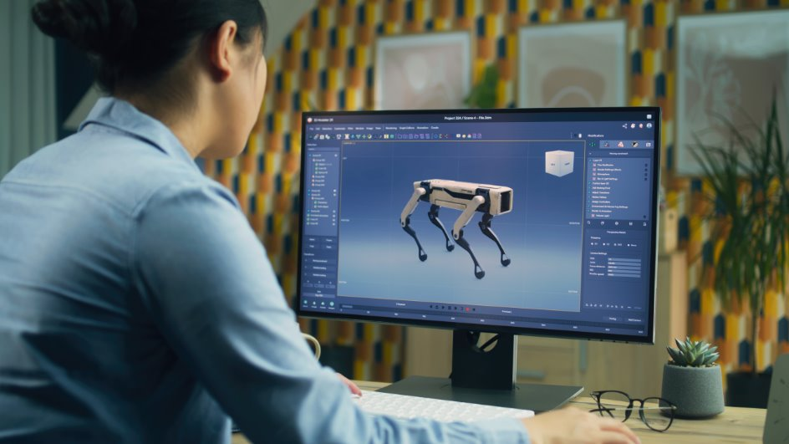
بيئة التطوير المتكاملة (IDE)
لاستخدام البرمجة دون اتصال، تُستخدم حزمة برامج تُسمى بيئة التطوير المُتكاملة.
وهي تسمح بتحرير التعليمات البرمجية والنمذجة الافتراضية والتشغيل المُحاكى والاختبار وتصحيح الأخطاء، كل ذلك دون الحاجة إلى روبوت فعلي.
A103000399237

Slide 28
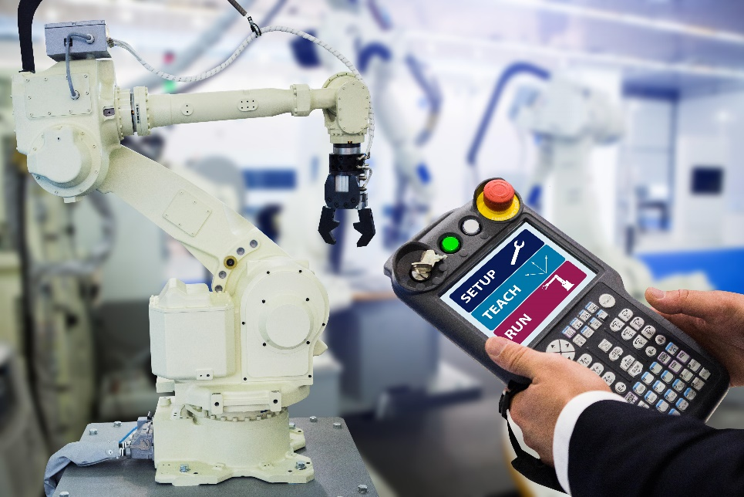
مبادئ البرمجة (1)
تتطلب البرمجة عبر الاتصال من المُبرمج تحريك الروبوت إلى المواقع التي يجب أن يكون فيها، وتنشيط الأطراف العاملة لأداء المهام المُعطاة.
يجري ذلك عادةً عبر لوحة تعليم مُتصلة بوحدة تحكم الروبوت. تسمح عصا التحكم أو أزرار لوحة المفاتيح أو كليهما للمستخدم بتحريك الروبوت إلى موضعه تدريجيًّا. تسمح نافذة تحرير التعليمات البرمجية للمُبرمج بتنفيذ مهام أكثر تعقيدًا.
A103000399237

Slide 29
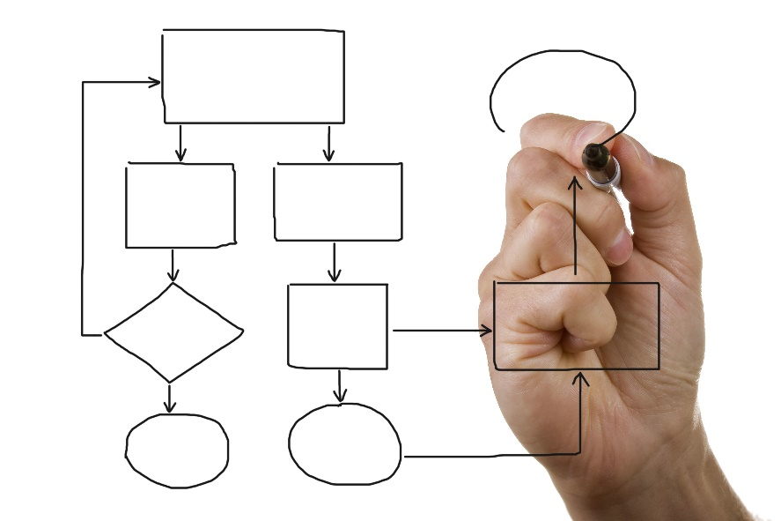
مبادئ البرمجة (2)
تشترط المُمارسات الجيدة تصميم البرنامج مُسبقًا قبل إجراء أي برمجة.
وتكون نقطة البداية من «مواصفات التصميم». وهي وثيقة يُعطيها العميل للمُبرمج تشرح بالضبط على ما يحتاج الروبوت إلى تحقيقه.
بعد فهم ذلك، سيُصمم المُبرمج البرنامج «على الورق» باستخدام أساليب مثل المخططات الانسيابية أو اللغة الإنجليزية المُهيكلة.
لا ينبغي أن إجراء أي برمجة فعلية إلا بعد اكتمال هذه الخطوات.
A103000399237

Slide 30
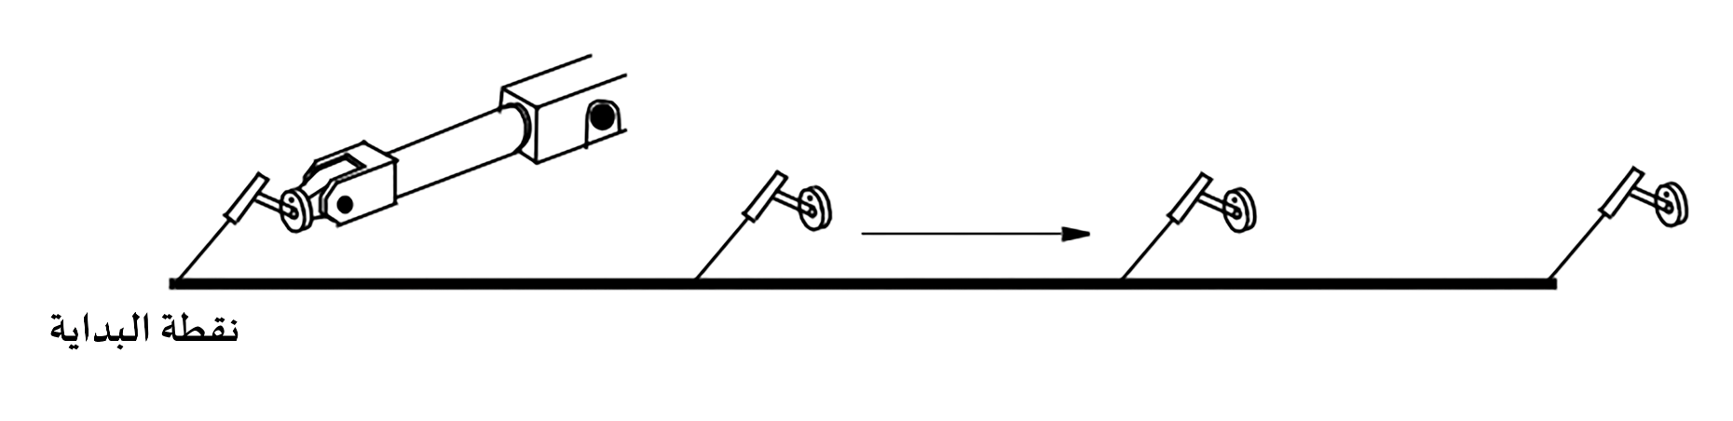
مبادئ البرمجة (3)
أوامر الحركة
لتحريك الروبوت إلى المواضع المطلوبة، سيحتوي برنامج الروبوت على أوامر حركة.
ستتضمن هذه الأوامر معلومات مثل الموضع والسرعة والمسار (على سبيل المثال، خط مستقيم أو مسار دائري وما إلى ذلك.) تبدو لغة البرمجة لكل مُصنّع روبوت مُختلفة قليلًا، لكن مُحتوى التعليمات متماثل إلى حد كبير.
A103000399237

Slide 31
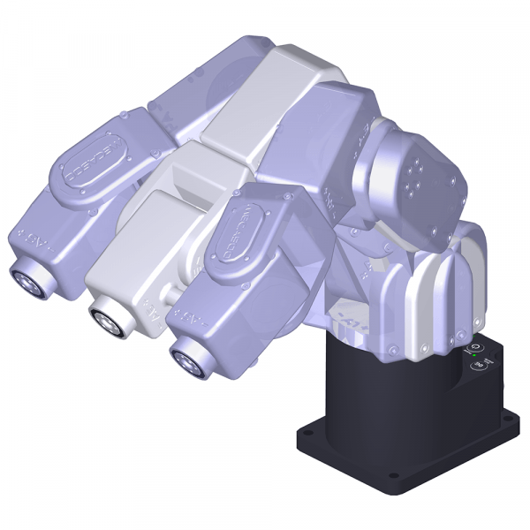
مبادئ البرمجة (4)
أوامر الحركة
في العموم، تُبرمج الروبوتات للتحرك بإحدى طريقتين.
تستخدم الحركة الخطية مفاصل مُتعددة لتحريك الأداة في خط مستقيم.
تحرك الحركة المفصلية مفصلًا واحدًا فقط من مفاصل الروبوت، وتتحرك الأداة في قوس.
نقاط تفرد الروبوت
عندما تجد بعض المفاصل نفسها في خط مستقيم، يُعرف ذلك باسم التفرد الذي لا يستطيع الروبوت التعافي منه. ولذلك يجب تجنب المواقع التي تشبه الموضع المركزي الموضح هنا.
A103000399237

Slide 32
مبادئ البرمجة (5)
أوامر خلية العمل
بعد أن يكون الروبوت في المكان الصحيح، فإنه يحتاج إلى القيام بشيء ما. وقد يكون ذلك إغلاق القابض أو بدء عملية اللحام أو التشطيب بالرش أو ببساطة الانتظار حتى يتمكن من المُتابعة.
تُسمى هذه أوامر خلية العمل، وتختلف قليلًا بحسب مُصنّع الروبوت.
مُقتطف برنامج بلغة ABB RAPID.
MOVEJ bottle_pickup_area, v200, fine, t_gripper;
MOVEL bottle_height, v200, fine, t_gripper;
SET d_gripper;
WAITTIME 1;
A103000399237

Slide 33
مبادئ البرمجة (6)
برمجة مهيكلة
بدلًا من تكرار الأوامر باستمرار داخل البرامج، من المُمارسات الجيدة تجميع هذه الأوامر في برامج فرعية أو روتينات فرعية يُمكن استدعاؤها بعد ذلك.
وهذا التجميع يُبسط الاختبار فلا يلزم اختبار الروتين إلا مرة واحدة، ومن ثم يُمكن الوثوق به عند استدعاؤه.
PROC pick_bottle()
MOVEL bottle_height, v200, fine, t_gripper;
SET d_gripper;
WAITTIME 1;
ENDPROC
A103000399237

Slide 34

الاختبار
بعد اكتمال البرنامج، لا بد من اختباره. تحتوي بيئات التطوير المُتكاملة دون اتصال على اختبار افتراضي مُدمج، ما يسمح للمُبرمج برؤية أماكن وجود أي أخطاء.
يتطلب اختبار البرامج عبر الاتصال مزيدًا من العناية، لأن الروبوت سيُؤدي مهامه المُبرمجة بالفعل.
من المُحتمل ألا يفعل الروبوت ما هو مُتوقع منه في مرحلة الاختبار. لهذا السبب، غالبًا ما يُجرى الاختبار مع تشغيل الروبوت بشكل أبطأ بكثير مما هو عليه الحال في الإنتاج الكامل، إضافة إلى اتخاذ احتياطات السلامة الأخرى.
A103000399237

Slide 35
شكر وتقدير
الصور
(دليل الاختصارات: l-يسار، r-يمين، c-وسط، t-أعلى، b-أسفل)
123 آر إف: التيديودفيجوال (الشريحة 5 يسار)، ويكلز (الشريحة 7 أعلى)، ماكرو فيكتور(الشريحة 12)، ماشثاي (الشريحة 21)، فلينت (الشريحة 29)؛ صورة ألامي ستوك: توماس سولنر (الشريحة 20)، أندري بوبوف (الشريحة 22)، جينكور (الشريحة 23 أسفل)، شارفسين (الشريحة 28)؛ ميكاديميك: "ميكا 500 (ذا روبوت)، "ميكاديميك" (ذا مانيفتكتشرر) (الشريحة 31)؛ بيرسون إديوكيشن ليمتد: روب جودجز (الشريحة 5 يمين)؛ شوترستوك: كوربيكس في أو إف (الشريحة 6)، بيكسل-شوت (الشريحة 7 أسفل)، دوناتاس 1205 (الشريحة 9)،صورة فن فن (الشريحة 11)، صورة فونولامي (الشريحة 13)، أي فيوفايندر (الشريحة 14)، ناتاترافيل (الشريحة 15)، بوريس 15 (الشريحة 16 أعلى)، بوبان 1 (الشريحة 16 أسفل)، صورة فونولامي (الشريحة 23 أعلى-يسار)، شان_ شان (الشريحة 23 أعلى-يمين)، فاكتوري_ إيزي (الشريحة 24)، فريمستوكفوتوجيز (الشريحة 27)، ميلز21 (الشريحة 34).
A103000399237

